Slide 1
第八讲 完全竞争市场

Slide 2
主要内容
企业收益、市场结构和利润最大化
完全竞争企业面临的需求曲线和收益曲线
完全竞争企业的短期均衡
完全竞争企业和市场的长期均衡

Slide 3
第一节 企业面临两大约束
技术约束：用生产函数或成本函数加以概括
市场约束：用市场结构或需求曲线加以概括
市场结构类型：完全竞争、完全垄断、寡头垄断、垄断竞争

Slide 4
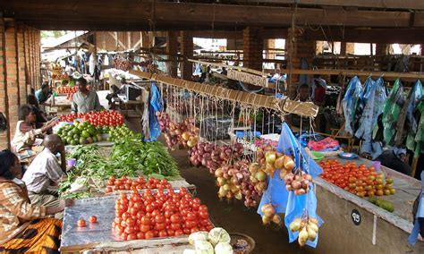
完全竞争市场

Slide 5

垄断竞争市场

Slide 6

寡头垄断市场

Slide 7

完全垄断

Slide 8
市场结构及划分依据
市场类型 | 买卖双方人数 | 产品差异 | 市场进出难易程度
完全竞争 | 极多 | 无 | 容易
完全垄断 | 一个 | 无 | 无法
寡头垄断 | 少数几个 | 或有或无 | 较难
垄断竞争 | 很多 | 有 | 较易

Slide 9
完全竞争市场基本特征
存在大量的买者与卖者（price taker）
产品是同质的（Homogeneous, perfect substitutes）
无进入和退出障碍（No barriers to entry or exit ）
信息完全（Perfect information）

Slide 10

企业收益
收益：企业销售产品之后得到的收入，等于产品价格与销售数量的乘积。
企业的收益函数
R=P·Q=P(Q)·Q
R
P(Q)·Q
AR=
=
=P(Q)
平均收益
Q
Q
dR
dP(Q)
边际收益
MR =
=
Q
+ P(Q)
dQ
dQ

Slide 11
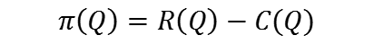
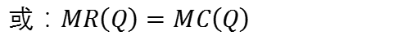
企业的利润最大化原则
利润最大化：这里所说的利润指的是经济利润（或超额利润），而非作为机会成本一部分的正常利润。
利润=收益-成本，函数表达为：
$$π\left(Q\right)=R\left(Q\right)−C(Q)$$
利润最大化函数为：
$$πˈ\left(Q\right)=MR\left(Q\right)−MC\left(Q\right)=0$$
或：$MR\left(Q\right)=MC\left(Q\right)$

Slide 12
第二节 完全竞争企业面临需求 曲线和收益曲线
完全竞争企业面临的需求曲线
完全竞争企业的收益曲线

Slide 13

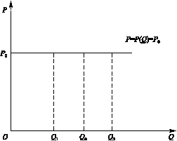
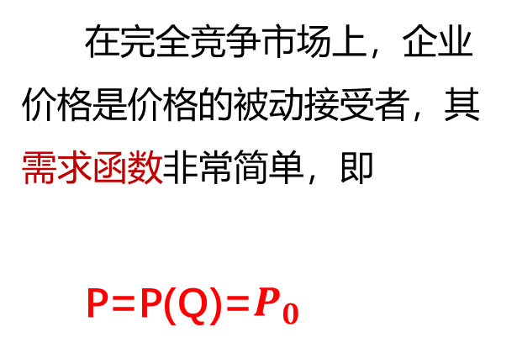
完全竞争企业面临的需求曲线
在完全竞争市场上，企业价格是价格的被动接受者，其需求函数非常简单，即
P=P(Q)=$P_{0}$

Slide 14
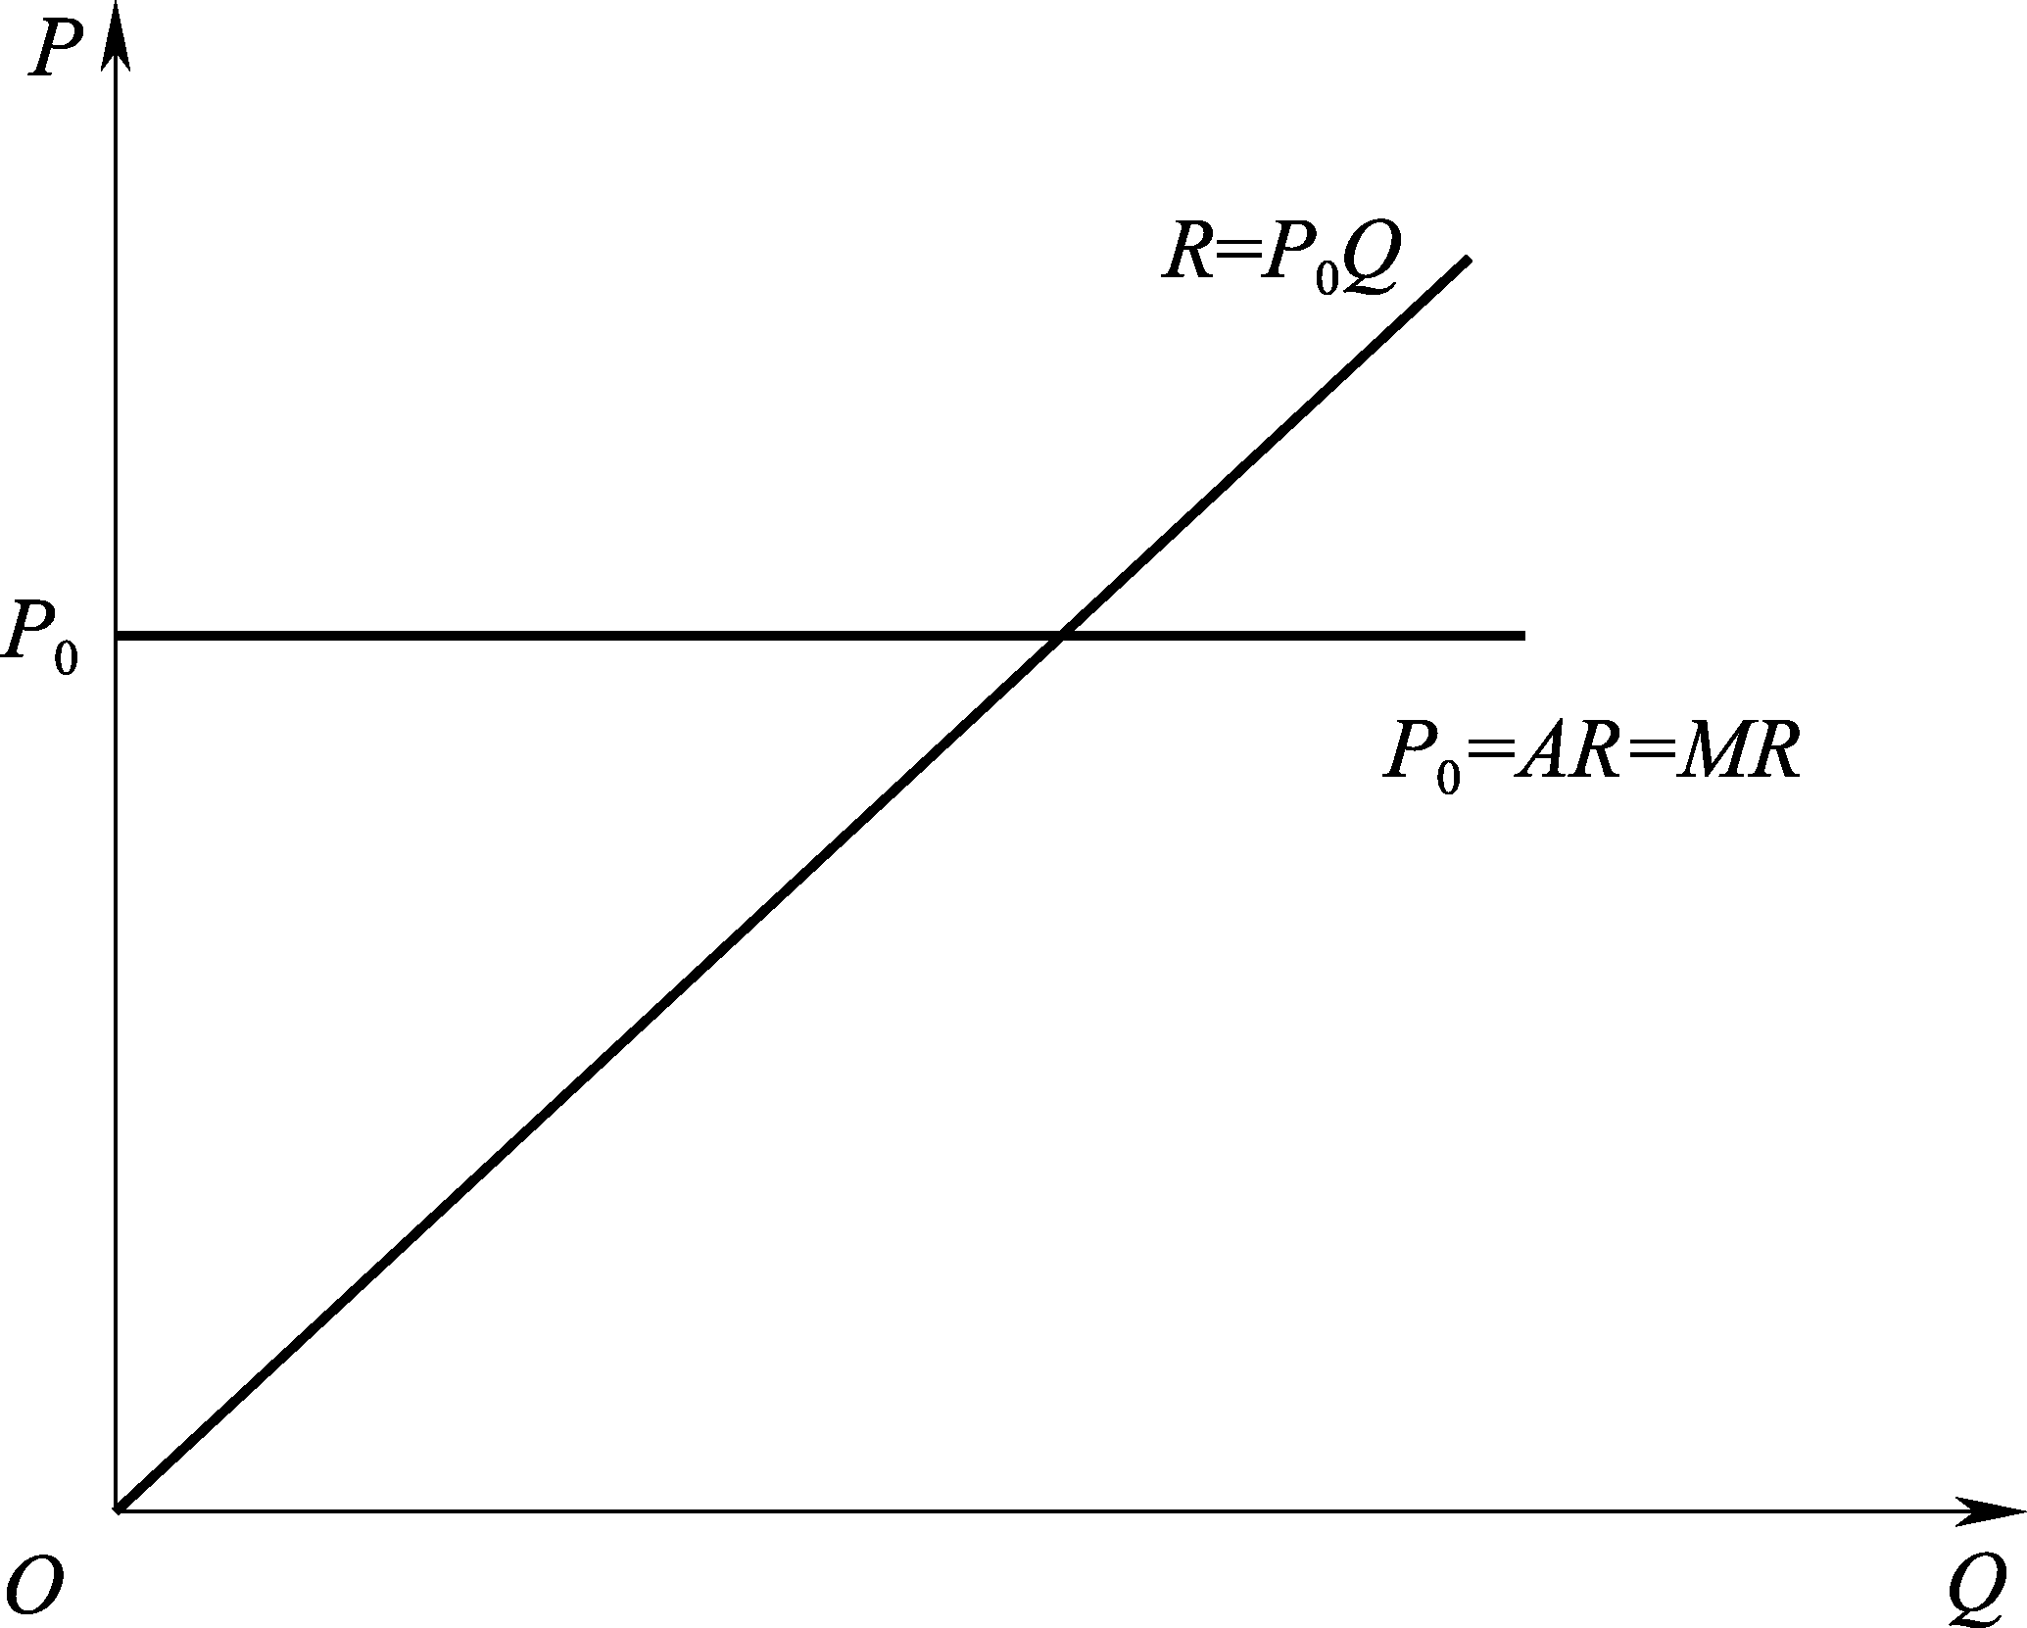
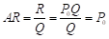
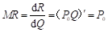
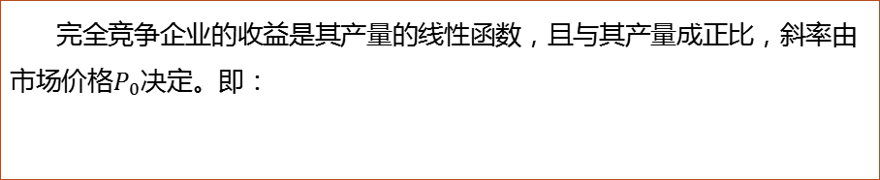
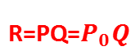
完全竞争企业的收益曲线
完全竞争企业的收益是其产量的线性函数，且与其产量成正比，斜率由市场价格$P_{0}$决定。即：
R=PQ=$P_{0}Q$
平均收益:
边际收益:

Slide 15
第三节 完全竞争企业的短期均衡
利润最大化产量的决定
利润最大化和盈亏
亏损时的决策
企业和市场的短期供给曲线
生产者剩余和消费者剩余

Slide 16

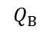
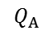
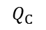
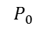
利润最大化产量的决定
利润最大化的条件：产品的边际收益等于产品的边际成本：MR=MC
在完全竞争条件下利润最大化的条件：产品的市场价格等于产品的边际成本。
P=MR=MC
MC
B
A
$$P_{0}$$
MR
O
$$Q_{B}$$
$$Q_{C}$$
$$Q_{A}$$
Q
完全竞争企业的短期利润最大化

Slide 17
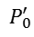
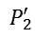
利润最大化和盈亏
AC
企业盈亏情况
MC
P0
A
MR0 = AR0
$$P_{2}^{′}$$
C
平均收益大于平均成本
平均收益等于平均成本
$$P_{0}^{′}$$
平均收益小于平均成本
B
P1
MR1 = AR1
E
P2
MR2= AR2
D
O
Q2
Q1
Q0
Q
利润最大化产量上的盈亏

Slide 18

亏损时的决策
如果出现亏损，是继续生产，还是停产？
如果由于停产而导致的不变成本的损失比继续生产的损失还要大，则当然还是应该继续生产。
在继续生产的过程中，不变成本部分会通过折旧而逐渐地收回，由于停产而遭受的不变成本损失也随之逐渐减少当停产的不变成本损失减少到小于继续生产的损失时，企业便可决定停产。

Slide 19
企业和市场的短期供给曲线
企业的供给曲线：在每一个给定的价格水平上，企业愿意并且能够提供给市场的产品数量。
完全竞争企业的短期利润最大化的两个不同条件
MC
PA
A
价格大于或等于平均可变成本曲线最低点，利润最大化产量由价格线与边际成本曲线的交点决定
价格小于平均可变成本曲线的最低点，最大化产量等于0。
P1
B
PB
AVC
C
PC
O
QC
QB
QA
Q
完全竞争企业的短期供给曲线

Slide 20
完全竞争市场的短期供给曲线
短期供给曲线：从企业到市场
P
MC
P
S
A
PA
AVC
P1
P1
B
PB
PC
C
O
QC
QB
QA
Q
O
nQ2
Q
(a)
(b)
位于平均变动成本曲线最低点以上的短期边际成本曲线为企业的短期供给曲线。
市场的短期供给曲线是所有企业的真正的短期供给曲线的水平相加。

Slide 21
完全竞争市场的短期供给曲线
短期供给曲线：从企业到市场

Slide 22
生产者剩余和市场总剩余
生产者剩余：任意一个生产者在生产和出售商品时得到的实际收益和意愿收益（即他愿意接受的最小收益）之间常常也存在一定的差额。
消费者剩余：任意一个消费者在购买商品时的意愿支付（即他愿意支付的最高代价）与实际支付之间常常存在一定的差额。
P
P1
S
消费者剩余
E
P0
生产者剩余
P2
D
0
Q0
Q

Slide 23
第四节 完全竞争企业和市场的长期均衡
企业规模的调整
行业规模调整
长期均衡
长期供给曲线

Slide 24
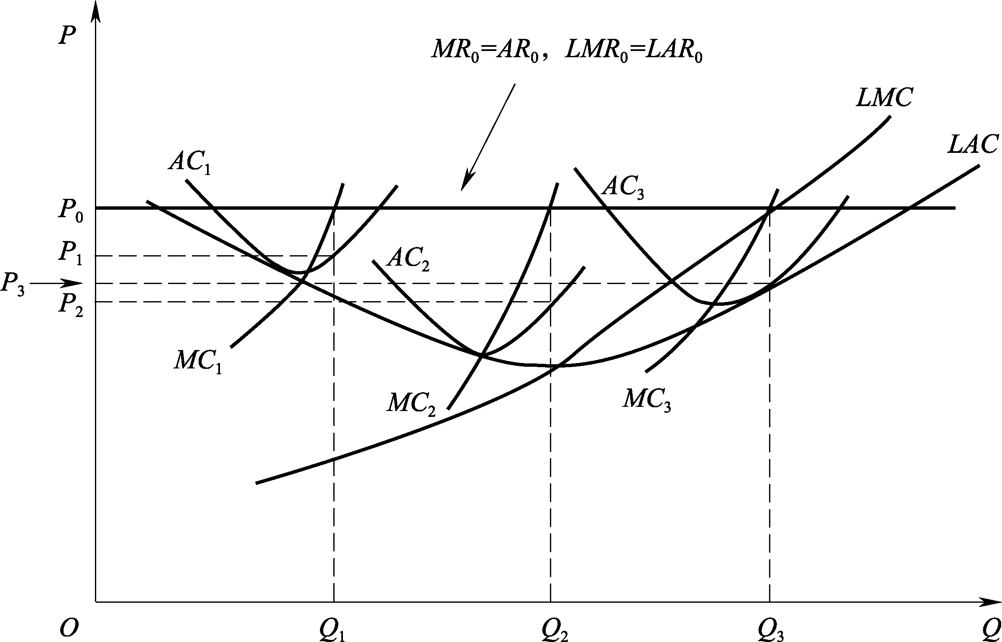
企业规模的调整
长期的规模调整，或长期的利润最大化，就是在所有的短期均衡中选择一个“最优”的短期均衡。
在长期中，企业会采用哪个规模来生产？
完全竞争企业要在长期获得最大利润，要满足：
P=LMC
完全竞争企业要实现规模最优，又要满足：
SAC=LAC
完全竞争企业的长期规模调整

Slide 25
行业规模调整
和短期均衡的情况一样，企业经过长期规模的调整后，生产长期利润最大化产量任然有三种可能，即盈利，亏损和不赢不亏。
企业的进入和退出会调整整个行业的规模。
该行业中不再有新的企业进入，也不再有老的企业退出，整个行业以及该行业中的所有完全竞争企业都达到最终均衡。

Slide 26
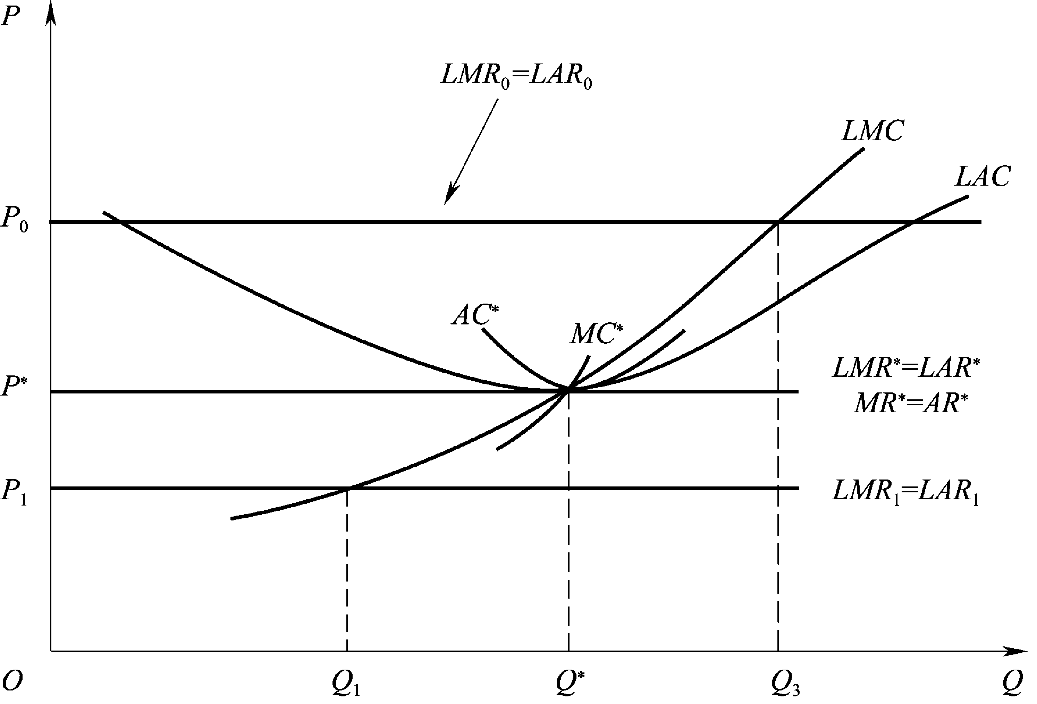
行业规模调整
长期中的行业调整

Slide 27
长期均衡
长期利润最大化的条件： LMR*=LMC 长期中不亏不盈的条件: LAR*=LAC
故：
短期利润最大化的条件：MR*=MC* 短期中不亏不盈的条件: AR*=AC*
故：
完全竞争企业的最终长期均衡的完整描述

Slide 28

长期供给曲线
完全竞争市场长期均衡的条件： MR=AR=LMC=LAC=SMC=SAC
LAC₁
LMC=
LMC=
LMC2
P
LMC₁
P
LAC
LAC
P_{t}
T
LAC2
B
P₀
A
P₁
A
C
P₀
P₂
P_{u}
U
O
Q₀
Q₁
Q_{t}
Q
O
Q_{u}
Q₂
Q₀
Q
产品价格和要素成本的关系
产品价格和要素成本的关系

Slide 29
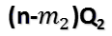
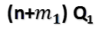
长期供给曲线
完全竞争企业的长期均衡条件是价格等于长期边际成本，且等于长期平均成本。根据长期边际成本和长期平均成本的关系，该条件又意味着，价格总是等于长期平均成本曲线的最低点。
P
LS1
LS
产品价格上升导致相应的要素价格上升，长期供给曲线向右上方倾斜。
产品价格上升导致相应的要素价格下降，长期供给曲线向右下方倾斜。
产品价格上升没有引起相应的要素价格变化，长期供给曲线水平。
B
P₁
A
P₀
C
P₂
LS2
O
(n-$m_{2}$)Q₂
nQ₀
(n+$m_{1}$) Q₁
Q
完全竞争市场的长期供给曲线

